Slide 1

Laporan Final Project
Kelompok 1 - DataWhiz
Nick Wisely (Ketua Kelompok)
Faizah Dhiya Annisa
Annisa’ Kunny Latifa
Mohammad Iman A
Nafla Reihan Alya S
Roberta Alfrina S
Naela Adiba
Bunga Puji Lestari
Sonia Anthera Rojak

Slide 2
Problem
Role
Goal
Objective
Business Metric
STAGE - 0
Preparation
Notes:
Di tahun 2014, sebanyak 40 industri melakukan bisnis melalui telepon sebanyak 32 juta. Analyst menentukan bahwa pemasaran yang dilakukan melalui telepon bertanggung jawab sekitar 54 persen dari semua bisnis. Yang dimana sebanyak 45 persen berasal dari penelusuran secara mobile. [Sumber : Link]

Slide 3


Problem yang mau diselesaikan dari dataset
Sebuah perusahaan ingin menjual suatu produk terhadap nasabah bank yaitu deposito. Deposito adalah produk menguntungkan bagi nasabah untuk memperoleh bunga yang lebih besar dan bagi bank berupa tabungan dana jangka panjang.
Namun pemasaran melalui telepon memiliki keterbatasan dengan waktu dan jumlah karyawan. Tanpa strategi yang jelas, kemungkinan keberhasilan dari sebuah telepon bersifat acak dan jumlah karyawan perlu untuk ditambahkan, dan berujung pada kenaikan nilai cost.
Notes:
Data Set : https://www.kaggle.com/datasets/prakharrathi25/banking-dataset-marketing-targets

Slide 4

Strategi team data untuk menentukan calon nasabah potensial:
Membuat klasifikasi Machine Learning (ML).
Sehingga dapat membantu tim pemasaran yang memiliki keterbatasan dengan waktu dan jumlah karyawan.
Pencapaian yang ingin diperoleh adalah tingkat produk yang disetujui oleh calon nasabah meningkat, yang juga berdampak pada kenaikan profit perusahaan.

Slide 5

Sebagai siapa kalian pada dataset
Data Lead Nick Wisely
Data Analyst
Data Scientist
Bunga Puji Lestari
Annisa’ Kunny Latifa
Roberta Alfrina Simanjuntak
Faizah Dhiya Annisa
Tim DataWhiz merupakan divisi dari perbankan swasta di Jakarta, Indonesia. Tim DataWhiz membantu operasional tim telemarketing yang bekerja dengan waktu 08.00 - 14.00. Gaji per bulan dari seorang sales telemarketing adalah Rp. 4.900.000 (sumber: link). jumlah karyawan dari tim telemarketing berjumlah 8-12 yang perhari hanya bisa menelpon sebanyak 60-70 nasabah sehingga memaksa untuk menambah personil dan menambah cost seperti penambahan space serta pelatihan yang diberikan
Sonia Anthera Rojak
Mohammad Iman A
Naela Adiba
Nafla Reihan Alya Solihin

Slide 6
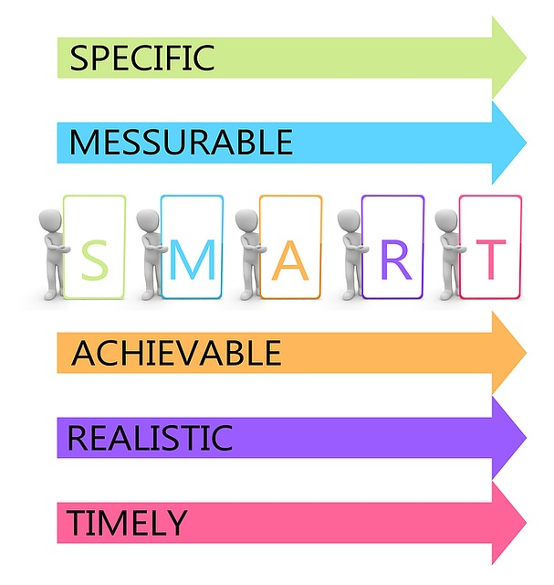
Goal yang ingin dicapai
Meningkatkan rasio keberhasilan pembukaan rekening deposito dari setiap nasabah yang di telepon
Specific : Jumlah karyawan yang dimiliki adalah tetap, namun nasabah yang dihubungi yang akan diatur.
Measureable : Conversion rate yang ada pada dataset adalah 5289 orang darii 45211 (persentase 11,69%). maka pada tahap ini ditetapkan target sebesar 30% sebagai capaian lanjutan dari penggunaan model machine learning
Attainable : Capaian ditargetkan untuk dicapai dengan membuat model Machine Learning dalam waktu 1 bulan
Relevant : Hasil dari prediksi machine learning, secara langsung berdampak pada kenaikan profit dari perusahaan.
Time based : Pembuatan model machine learning dibatasi dalam waktu 1 bulan.

Slide 7

Apa objective yang sesuai dengan goal
Membuat Machine Learning dengan jenis Supervised Learning (tipe Classification)
Mendapatkan wawasan faktor apa yang paling mempengaruhi seseorang untuk mau membuka rekening deposito
Hal-hal yang bisa jadi mempengaruhi: jumlah saldo, lama pembukaan tabungan, jenis kelamin, dan hal-hal lainnya.
Wawasan ini selain berguna untuk klasifikasi nasabah oleh tim data, dapat juga berguna dalam memberikan masukan untuk input dari tim sales dan marketing untuk dilanjutkan dalam bentuk promo/kampanye yang relevan.
Teramati adanya kenaikan pada secondary metrics
Kenaikan nilai pada metrics utama diprediksi akan memberikan kontribusi pada nilai secondary metrics yang lainnya (cost yang menurun, CPH yang meningkat, dan lain sebagainya).
Perubahan dari indikator-indikator tersebut perlu teramati sehingga menjadi objective tambahan pada project ini.

Slide 8

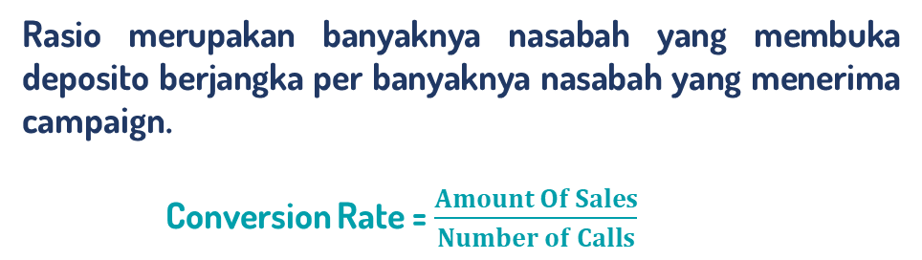
Business metrics yang cocok untuk mengukur ketercapaian objective
Dilansir dari martech data Call Intelligence Index yang dikeluarkan oleh Invoca, conversion rate melalui telepon memiliki persentase antara 30 sampai 50 persen. artinya terdapat gap sekitar 20% dari conversion rate yang dimiliki. nilai gap ini akan menjadi tujuan akhir yang ingin dicapai.
Di tahun 2014, sebanyak 40 industri melakukan bisnis melalui telepon sebanyak 32 juta. Analyst menentukan bahwa pemasaran yang dilakukan melalui telepon bertanggung jawab sekitar 54 persen dari semua bisnis. Yang dimana sebanyak 45 persen berasal dari penelusuran secara mobile. [Sumber : Link]
Notes:
Di tahun 2014, sebanyak 40 industri melakukan bisnis melalui telepon sebanyak 32 juta. Analyst menentukan bahwa pemasaran yang dilakukan melalui telepon bertanggung jawab sekitar 54 persen dari semua bisnis. Yang dimana sebanyak 45 persen berasal dari penelusuran secara mobile. [Sumber : Link]

Slide 9
Descriptive Statistics
Univariate Analysis
Multivariate Analysis
Business Insight
Git
STAGE - 1
Exploratory Data Analysis
Notes:
Di tahun 2014, sebanyak 40 industri melakukan bisnis melalui telepon sebanyak 32 juta. Analyst menentukan bahwa pemasaran yang dilakukan melalui telepon bertanggung jawab sekitar 54 persen dari semua bisnis. Yang dimana sebanyak 45 persen berasal dari penelusuran secara mobile. [Sumber : Link]

Slide 10
Descriptive Statistics
Dataset ini memiliki 45211 baris dan 17 kolom (terdiri atas 7 data numerik dan 10 data kategorik).
Data numerik
age | usia klien
balance | saldo tahunan rata-rata
day | hari kontak terakhir di bulan itu
duration | durasi kontak terakhir (sekon)
campaign | jumlah kontak yang dilakukan selama kampanye ini untuk klien ini (termasuk kontak terakhir)
pdays | jumlah hari yang berlalu setelah klien terakhir dihubungi dari kampanye sebelumnya
previous | jumlah kontak yang dilakukan sebelum kampanye ini untuk klien ini

Slide 11
Descriptive Statistics
Data kategorik
job | Jenis pekerjaan nasabah
marital | Status nasabah
education | Status pendidikan nasabah
default | Status nasabah dalam pembayaran hutang
housing | Kepemilikan rumah
loan | Status kepemilikan Hutang
contact | Tipe kontak nasabah
month | Bulan
poutcome | Hasil dari promosi sebelumnya
y | Status nasabah yang mengikuti deposito

Slide 12
Descriptive Statistics
Apakah ada kolom dengan tipe data kurang sesuai, atau nama kolom dan isinya kurang sesuai?
Untuk kolom, tipe data sudah sesuai. Tetapi sebaiknya penamaan kolom seperti target deposito akan diubah, yang awalnya hanya y akan didiskusikan lebih lanjut perubahaannya.
Apakah ada kolom yang memiliki nilai kosong? Jika ada, apa saja?
Tidak ada. Semua baris dalam setiap kolom memiliki nilai.
Apakah ada kolom yang memiliki nilai summary agak aneh? (min/mean/median/max/unique/top/freq)
Untuk kolom balance nilai minimal nasabah memiliki saldo sebesar -8.019 Euro, sedangkan untuk nilai maksimal nasabah memiliki saldo sebesar 102.127 Euro. Yang bisa dikatakan menjadi sebuah outlier yang dimana rata-rata nasabah memiliki saldo sebesar 449 Euro (median).
Untuk kolom bagian campaign rata-rata nasabah dihubungi sebanyak 2 kali, tetapi ada nasabah yang dihubungi hingga 63 kali.

Slide 13
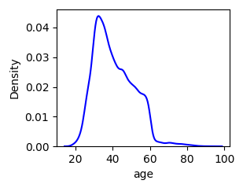
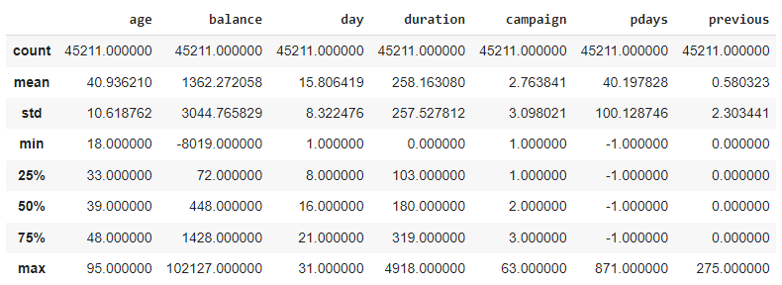
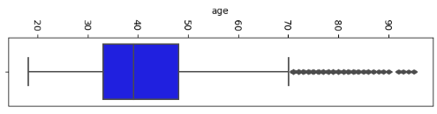
Univariate Analysis
Feature : Age (Numerik)
rentang umur berada di angka 18 - 95 tahun, sebaran dari umur bersifat normal.

Slide 14
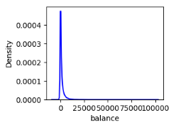
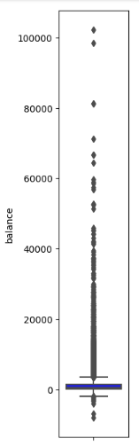
Univariate Analysis
Feature : Balance (Numerik)
terdapat balance yang bernilai negatif (tidak normal).
harus ada treatment untuk yang nilainya negatif. Opsi yang paling relevan adalah menghapus data yang bernilai negatif.

Slide 15
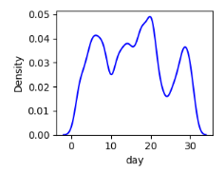
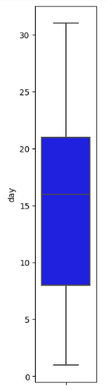
Univariate Analysis
Feature : Day (Numerik)
berupa tanggal kontak terakhir dalam suatu bulan, tidak ada tanggal yang bersifat anomali .

Slide 16
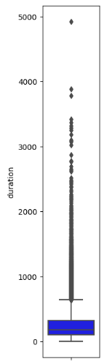
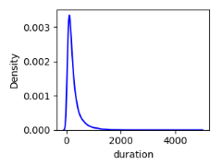
Univariate Analysis
Feature : Duration (Numerik)
lamanya durasi pemanggilan (dalam detik).
ada yang bernilai nol, (bisa diartikan memang tidak diangkat).

Slide 17
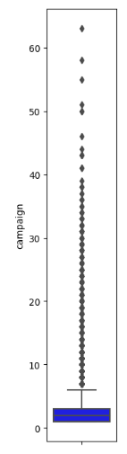
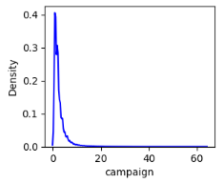
Univariate Analysis
Feature : Campaign (Numerik)
banyaknya kontak yang dilakukan terhadap clients.
nilai maksimal hingga 63, bernilai sangat jauh bahkan terhadap Q3. dapat diprediksi bahwa terdapat banyak outlier.

Slide 18
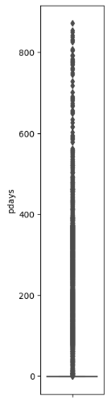
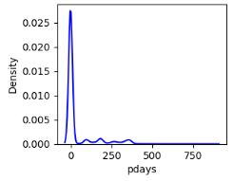
Univariate Analysis
Feature : Pdays (Numerik)
lamanya waktu (dalam hari) terakhir kali client ini dihubungi.
nilai -1 artinya contact belum pernah dihubungi sebelumnya.
kebanyakan data bernilai -1, artinya banyak orang yang baru dihubungi pertama kali (di atas 75%).

Slide 19
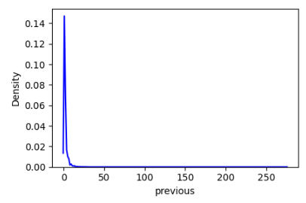
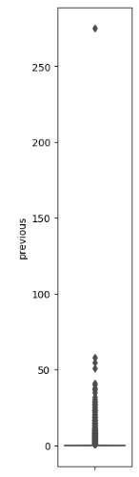
Univariate Analysis
Feature : Previous (Numerik)
banyaknya kontak terdahulu yang sudah dilakukan sebelum adanya pemanggilan yang saat ini.
diverifikasi bahwa data di atas 75% data bernilai 0, artinya di atasr 75% client pada dataset baru pertama kali dihubungi.

Slide 20
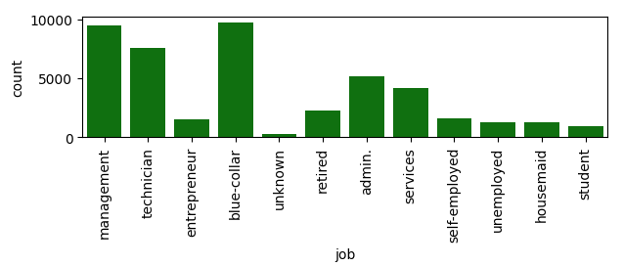
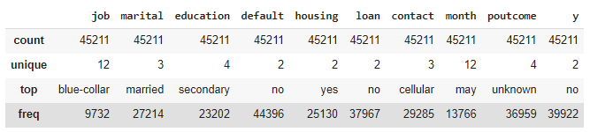
Univariate Analysis
Feature : Job (Kategorik)
Berdasarkan pekerjaan nasabah, yang banyak dihubungi dalam promosi dengan persentase masing-masing sebesar 20% adalah pekerja kasar dengan karyawan management, sehingga mungkin ke depannya bisa ditarget khusus suatu produk untuk kedua pekerja tersebut untuk menaikan conversion rate nya.

Slide 21
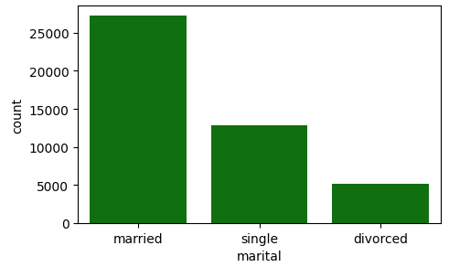
Univariate Analysis
Feature : Marital (Kategorik)
Berdasarkan status perkawinannya, jumlah nasabah yang sudah menikah lebih tinggi dibandingkan dengan nasabah yang single.

Slide 22
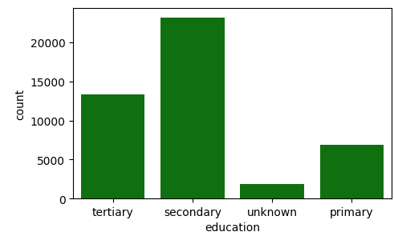
Univariate Analysis
Feature : Education (Kategorik)
Berdasarkan tingkat pendidikannya, didapatnya jumlah tertinggi pada tingkat pendidikan secondary.

Slide 23
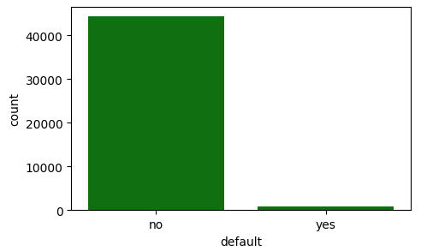
Univariate Analysis
Feature : Default (Kategorik)
Status pembayaran pinjaman didominasi oleh yang tidak memiliki tunggakan.

Slide 24
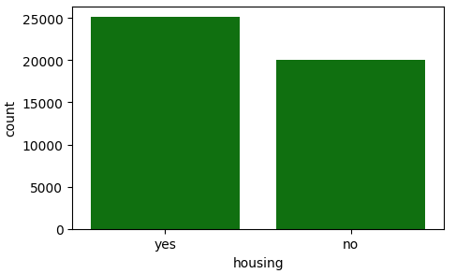
Univariate Analysis
Feature : Housing (Kategorik)
Dataset didominasi oleh nasabah yang sudah memiliki rumah.

Slide 25
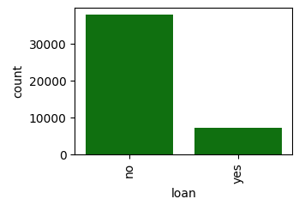
Univariate Analysis
Feature : Loan (Kategorik)
Dataset didominasi oleh nasabah yang tidak melakukan pinjaman ke bank.

Slide 26
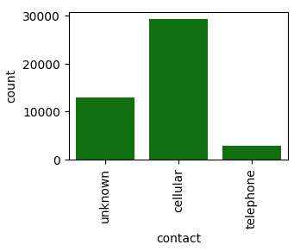
Univariate Analysis
Feature : Contact (Kategorik)
Metode yang paling umum untuk menghubungi nasabah adalah dengan menghubungi telepon selulernya

Slide 27
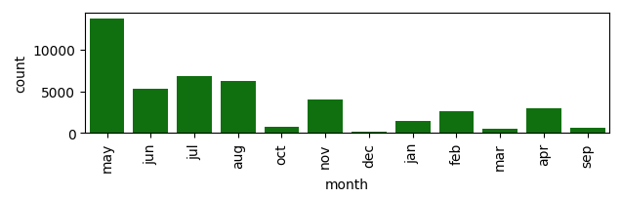
Univariate Analysis
Feature : Month(Kategorik)
Nasabah paling banyak dihubungi di pertengahan bulan (May - Agustus).
Tidak banyak kontak yang dilakukan pada proses pergantian tahun.

Slide 28
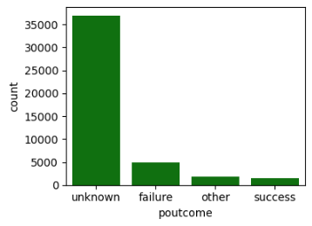
Univariate Analysis
Feature : poutcome (Kategorik)
Banyak hasil kontak terakhir yang memiliki status yang tidak diketahui.

Slide 29
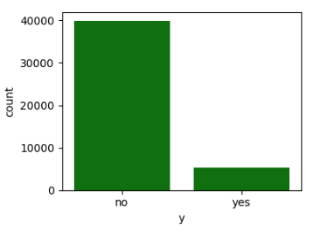
Univariate Analysis
Feature : y (Kategorik)
Sebanyak 88,3% nasabah yang mendapatkan campaign memilih untuk tidak membuka deposito.

Slide 30
Univariate Analysis
Dari dataset diperoleh wawasan sebagai berikut:
Kebanyakan nasabah yang dihubungi adalah nasabah yang belum pernah dihubungi sebelumnya (di atas 75%).
Penggunaan data training berdasarkan durasi, banyaknya campaign dan hasil sebelumnya perlu mewaspadai sample data yang berjumlah 25% atau kurang.
Kebanyakan data numerik memiliki outlier di atas batas maksimal, artinya kecenderung distribusi dari data adalah menceng kanan.

Slide 31
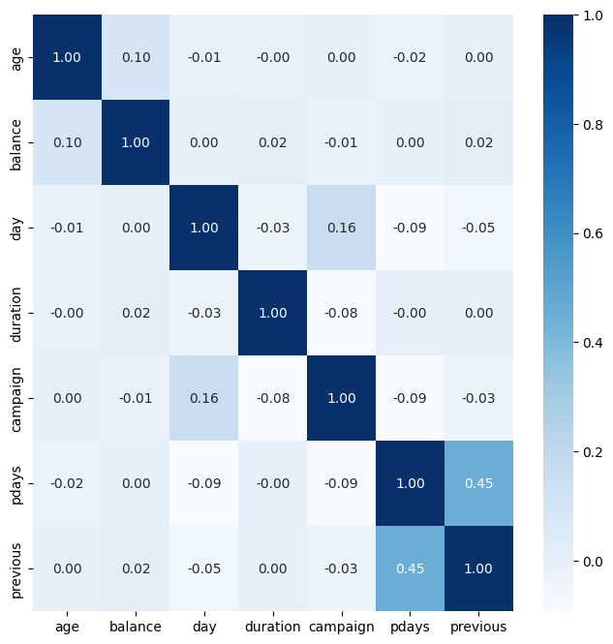
Multivariate Analysis

Slide 32
Multivariate Analysis
Bagaimana korelasi antara masing-masing feature dan label. Kira-kira feature mana saja yang paling relevan dan harus dipertahankan?
Terlihat banyak feature pada dataset numerical yang memiliki korelasi dengan nilai 0.0 seperti days & balance, age & campaign maupun feature korelasi yang lain. Sehingga perlu dipertimbangkan kembali bila dilakukannya heatmap yang telah digabung dengan dataset kategorikal apakah masih terdapat banyak nilai dengan angka sebesar 0.0, maka perlu didiskusikan lebih lanjut apakah sebaiknya beberapa kolom yang berada dalam dataset akan didrop atau tidak.
Bagaimana korelasi antar-feature, apakah ada pola yang menarik? Apa yang perlu dilakukan terhadap feature itu?
Tidak ada pola-pola yang menarik antar feature, sehingga belum ada perlakuan terhadap feature yang ada.

Slide 33
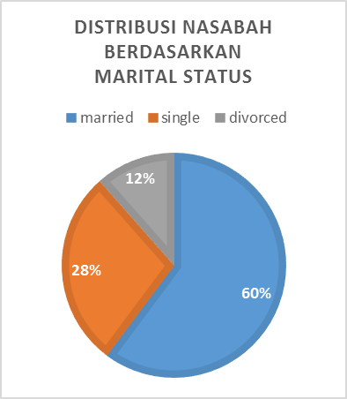
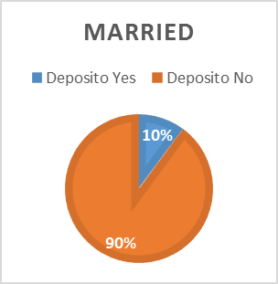
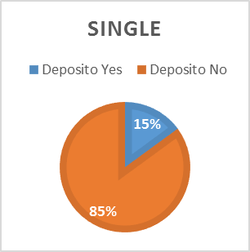
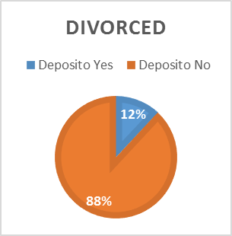
Business Insight
1. Based on “marital status’’
Secara distribusi, nasabah dari bank DataWhiz didominasi oleh nasabah yang berstatus “Married”, namun persentase pembuka deposito terbanyak adalah yang berstatus “Single”.
Notes:
Data Set : https://www.kaggle.com/datasets/prakharrathi25/banking-dataset-marketing-targets

Slide 34
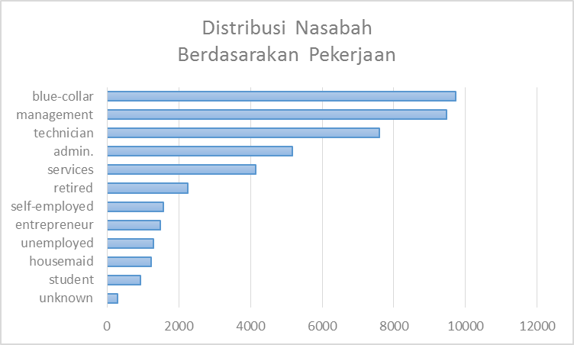
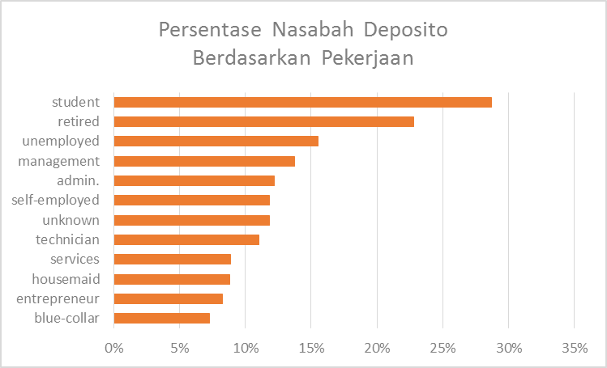
Business Insight
2. Based on “job’’
Nasabah “student” memiliki persentase yang paling tinggi dalam membuka deposito dan diikuti dengan nasabah dari kategori “retired”. Sedangkan, nasabah “blue-collar” memiliki persentase yang rendah untuk membuka deposito.
Notes:
Data Set : https://www.kaggle.com/datasets/prakharrathi25/banking-dataset-marketing-targets

Slide 35
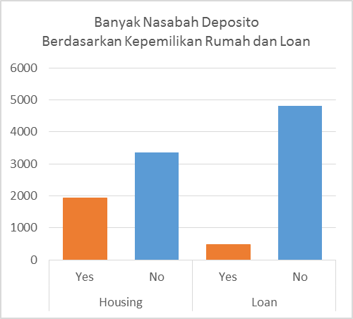
Business Insight
3. Based on “housing” dan “loan”
Nasabah yang memiliki tanggungan berupa rumah “housing” atau pinjaman “loan” cenderung tidak membuka akun deposito. Pada “housing”, ada kemungkinan deposito dibuat untuk membeli rumah sebagai salah satu capaian dalam menabung.
Pada “loan”, pinjaman dapat menjadi halangan untuk nasabah bisa membuka akun deposito sehingga nilainya jauh secara signifikan.
Notes:
Data Set : https://www.kaggle.com/datasets/prakharrathi25/banking-dataset-marketing-targets

Slide 36
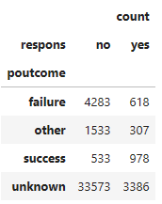
Business Insight
4 Based on “poutcome’’
Dari tabel di samping terlihat bahwa nasabah yang ‘poutcome’ nya ‘failure’, sebanyak 87.39% memilih untuk tidak berlangganan deposito berjangka, sedangkan 12.61% sisanya memilih untuk berlangganan.
Di samping itu, nasabah yang ‘poutcome’ nya ‘success’, sebanyak 64.73% memilih untuk berlangganan deposito berjangka, sedangkan 35.27% sisanya memilih untuk tidak berlangganan.
Artinya, kesuksesan atau kegagalan pada campaign sebelumnya cukup berpengaruh pada campaign ini.
Keterangan
poutcome : hasil dari kampanye pemasaran sebelumnya (kategori: "tidak diketahui", "lainnya", "gagal", "sukses")
Notes:
Data Set : https://www.kaggle.com/datasets/prakharrathi25/banking-dataset-marketing-targets

Slide 37
Business Insight
Berdasarkan analisa data yang telah diperoleh, diperoleh insight sebagai berikut
Nasabah yang single adalah nasabah dengan persentase paling banyak membuka rekening deposito. Jumlah nasabah masih sedikit namun memiliki peluang membuka deposito lebih banyak. Hal ini mengindikasi produk deposito konvensional cocok untuk nasabah berstatus single..
Nasabah yang married memiliki gap untuk membuka rekening. secara persentase nasabah yang sudah married memiliki jumlah yang paling besar, namun persentasenya adalah yang paling kecil. Pemberian perlakuan pada deposito kepada yang berstatus ‘married’ akan memberikan impact yang lebih besar secara volum. sehingga akan dibahas rekomendasi business untuk nasabah berstatus married.
Mempertimbangkan produk deposito untuk target nasabah student, dan retired. Student banyak melakukan investasi deposito, sehingga dapat dibuat suatu kampanye program khusus untuk nasabah student dan pensiunan.

Slide 38
Business Insight
Deposito lebih diminati bagi orang-orang yang belum memiliki rumah. Dapat dibuat program deposito dengan kampanye untuk program membeli rumah. Dapat disesuaikan lama waktu tabungan dengan rencana membangun rumah.
Hasil dari campaign sebelumnya mempengaruhi hasil saat ini. Strategi pemasaran pada setiap pemanggilan harus mencapai titik tertentu. Usahakan untuk memperoleh kemenangan kecil pada setiap pemanggilan, karena akan mempengaruhi kesuksesan pada panggilan berikutnya. selanjutnya akan diberikan rekomendasi dari strategi pemasaran

Slide 39
Business Recommendation
Keperluan masing-masing kategori
Deposito Rumah Tangga
Deposito khusus bagi orang yang sudah menikah.
Keputusan dalam rumah tangga biasanya disepakati oleh suami dan istri.
Buat program dengan goals untuk keperluan rumah tangga: Renovasi Rumah, Membeli Mobil Baru, Biaya Sekolah Anak.
Opsional: dapat diintegrasikan dengan produk lain seperti KPR Rumah, Kredit Kendaraan. Hasil dari tabungan deposito dapat langsung dialihkan ke produk lain
Deposito Mahasiswa
Deposito Khusus untuk mahasiswa
Buat program untuk goals dari mahasiswa: Untuk membayar uang kuliah, untuk keperluan tugas mahasiswa, untuk biaya pulang kampung bagi yang di luar kota.
bank dapat merekomendasikan jumlah dana yang dimasukan dalam deposito dan menghitung waktu yang dibutuhkan agar goals tercapai

Slide 40
Business Recommendation
Keperluan masing-masing kategori
3. Deposito Untuk Masa Tua
Deposito yang dikhususkan bagi nasabah yang sudah pensiun
Keperluan untuk menabung dengan bunga yang lebih besar dan low risk, membuat deposito menjadi produk yang cocok.
Deposito dapat dihubungkan dengan ahli waris apabila sudah tidak ada. Hal ini untuk mengakomodasi warisan bagi para nasabah senior. Sehingga proses ahli waris dapat berjalan lebih mudah.
4. Deposito Untuk Membangun Rumah
Nasabah yang membuka deposito cenderung yang belum memiliki rumah.
Program ini dapat menghubungkan keperluan membeli rumah dengan bunga dan periode yang dibutuhkan agar dapat membeli rumah. Dapat juga dihubungkan dengan program KPR rumah, misalkan dengan bunganya dibayarkan sebagai biaya KPR.

Slide 41
Business Recommendation
Deposito terintegrasi
Deposito dapat diintegrasikan dengan program-program lain di perbankan seperti KPR, biaya kredit kendaraan, kredit usaha, dll.
Deposito dapat diintegrasikan dengan program sekolah, khusus untuk mahasiswa.
Sebagian bunga dari deposito dapat dialihkan ke program lain, sehingga dapat mengalokasikan tujuan dari menabung secara langsung.
Keuntungan bagi bank, adalah banyak produk perbankan yang digunakan.
Mengakomodasi:
Nasabah married: untuk keperluan rumah tangga
Nasabah yang belum memiliki rumah: untuk menyicil DP KPR dengan bunga deposito.
Nasabah student: untuk keperluan kendaraan, membayar uang kuliah agar bisa langsung dibayar secara otomatis.

Slide 42
Data Cleansing
Feature Engineering
Git
STAGE - 2
Data Pre-Processing

Slide 43
Data Cleansing
Exploratory Data Analysis (Review) - Handle missing values - Handle duplicated data - Handle outliers - Feature transformation - Feature encoding - Handle class imbalance

Slide 44
Data Cleansing – Eksplorasi Data Numerik
Field | Deskripsi
age | Rentang umur berada di angka 18 - 95 tahun, sebaran umur bersifat normal.
balance | Terdapat balance yang bernilai negatif (tidak normal).
 | Treatment untuk nilai negatif: hapus, ganti dengan mean, median, mode, atau dibuat nol.
day | Berupa tanggal kontak terakhir dalam suatu bulan, tanpa tanggal anomali.
duration | Lamanya durasi pemanggilan (dalam detik).
 | Nilai 0 bisa diartikan panggilan tidak diangkat.
campaign | Banyaknya kontak yang dilakukan terhadap klien.
 | Nilai maksimal hingga 63, ada banyak outlier.
pdays | Lamanya waktu (dalam hari) terakhir kali klien dihubungi.
 | Nilai -1 artinya belum pernah dihubungi sebelumnya.
 | Banyak data bernilai -1, artinya banyak klien yang baru dihubungi pertama kali.
previous | Banyaknya kontak terdahulu sebelum pemanggilan saat ini.
 | Lebih dari 75% data bernilai 0, artinya banyak klien baru pertama kali dihubungi.

Slide 45
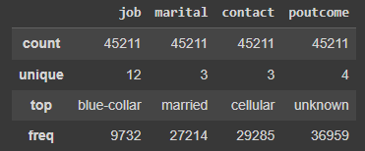
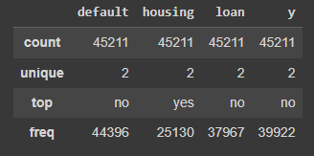
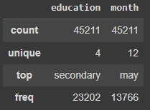
Data Cleansing – Eksplorasi Kategorikal, Boolean, & Ordinal
Kategorik
Terdiri dari field:
job, marital, contact, poutcome
Boolean
Terdiri dari field:
default housing, loan, y
Ordinal
Terdiri dari field:
Education, month

Slide 46
Handle Missing Values

Slide 47
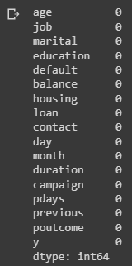
Data Cleansing – Handle Missing Values
Bisa dilihat bahwa data train yang dipakai, tidak memiliki kolom dengan data yang kosong sehingga bisa dilanjutkan ke step selanjutnya.

Slide 48
Handle Duplicate Data

Slide 49
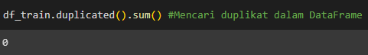
Data Cleansing – Handle Duplicate Data
Berdasarkan hasil pencarian duplikat, tidak ada duplikat, baik secara keseluruhan maupun dengan cara menggunakan subset. Maka langkah selanjutnya adalah menghandle outlier.

Slide 50
Handle Outliers

Slide 51
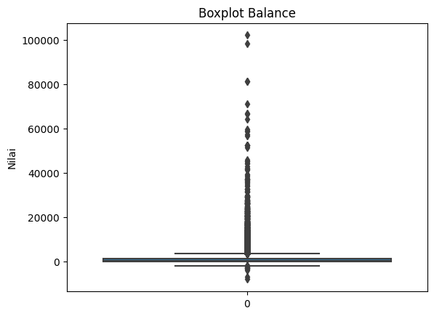
Data Cleansing – Handle Outlier
NOTE :
Outlier pada feature balance dapat di-handle menggunakan IQR atau Z score, (untuk menghilangkan balance yg negatif tapi tidak mengubah sebaran nya (?))
Sebagai alternatif, mungkin kita tidak harus menghapus outlier dalam balance (agar nanti saat data di train menjadi robust). Namun cukup dilakukan feature transformation saja.
Outlier tidak di-handle karena akan fokus menggunakan model yang robust terhadap outlier
Notes:
kayaknya untuk outlier balance di handle pake IQR atau Z score saja, buat ngehilangin balance yg negatif tapi ga ngerubah sebaran nya (?) atau mungkin kita tidak harus menghapus outlier dalam balance agar nanti saat data di train menjadi robust

Slide 52
Feature Transformation

Slide 53
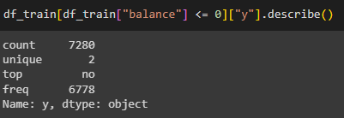
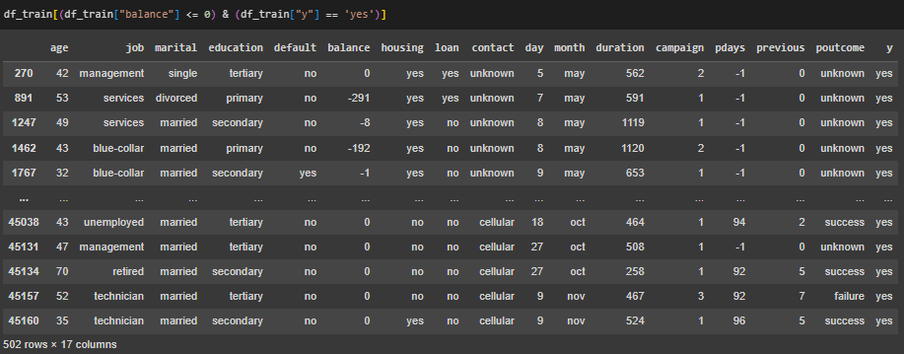
Data Cleansing – Feature Transformation
Log Transformation
Terdapat nasabah dengan balance negatif.

Slide 54
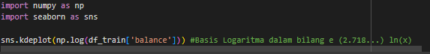
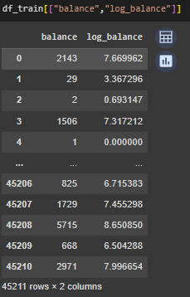
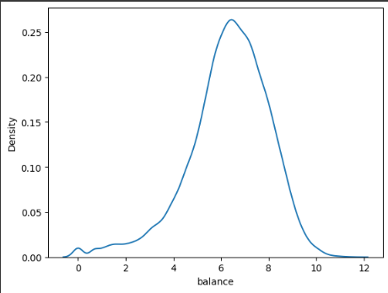
Data Cleansing – Feature Transformation
Log Transformation
Terdapat nasabah dengan balance negatif. Untuk menghilangkan angka negatif, dilakukan log transformation pada balance.
Dilakukan perbandingan antara balance dengan log_balance.
log_balace diperoleh dari:
df_train["log_balance"] = np.log(df_train["balance"])

Slide 55
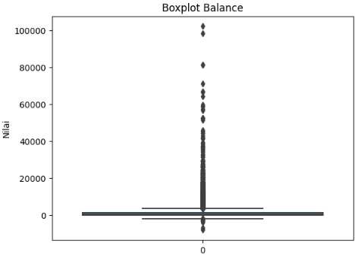
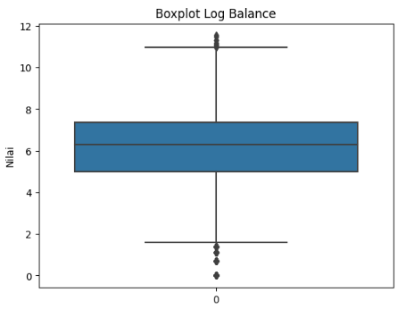
Data Cleansing – Feature Transformation
Perbandingan Balance dengan Log Balance
Pada bloxpot balance, dapat dilihat bahwa terdapat beberapa ouliers, hal ini disebabkan karena adanya balance negatif.

Slide 56


Data Cleansing – Feature Transformation
Normalization
feature campaign ditransformasi menggunakan normalization dan standarization.

Slide 57
Feature Encoding

Slide 58
Data Cleansing – Feature Encoding
Membuat Dummy Variabel untuk Data Kategorikal
Data kategorikal perlu diolah agar dapat terbaca dalam model machine learning. Oleh sebab itu, dilakukan proses pengkodean variabel:
Dilakukan pengkodean biner: job, marital, contact, poutcome, default, loan, housing
Dilakukan pemetaan pada data ordinal: education, month

Slide 59





Data Cleansing – Feature Encoding
Encoding Categorical (One-hot Encoding)
Pada one-hot encoding, data pada beberapa feature diproses untuk mengubah variabel kategori menjadi beberapa kolom baru sehingga memiliki nilai biner. Terdapat beberapa kolom baru dari beberapa fitur, dengan jumlah kolom baru sebagai berikut job: 12, marital: 3, contact: 3, poutcome: 4.
Encoding pada feature job
Encoding pada feature marital
Encoding pada feature contact
Encoding pada feature poutcome

Slide 60

Data Cleansing – Feature Encoding
Encoding Ordinal (Label Encoding)
Dilakukan encoding pada data yang menunjukan posisi yang berurutan (data ordinal) yaitu pada data education dan month.

Slide 61



Data Cleansing – Feature Encoding
Encoding Binary (Label Encoding)
Terdapat 3 fitur yang perlu dilakukan encoding binary yaitu fitur default, loan, dan housing. Encoding binary dilakukan agar model machine learning dapat lebih baik dalam menangani data yang telah diencode menjadi bentuk biner.

Slide 62
Feature Engineering
Feature Tambahan - Feature Selection - Feature Extraction

Slide 63
Feature Tambahan
New
Nasabah baru yang belum pernah dihubungi sebelumnya (Pdays = -1)
In_debt
Saldo balance bernilai negatif
Spam
Campaign sudah diberikan sebanyak 3 kali atau lebih
Gen Z
Umur nasabah masih 26 tahun atau ke bawah.
Sassy
durasi nasabah dalam penelponan terakhir adalah di atas 10 menit (600 detik)

Slide 64

Feature Extraction
'age',
'education',
'default',
'balance',
'housing',
'loan',
'day',
'month',
'duration',
'campaign',
'pdays',
'previous',
'y',
'log_balance',
'campaign_norm',
'campaign_std',
'job_admin.',
'job_blue-collar',
'job_entrepreneur',
'job_housemaid',
'job_management',
'job_retired',
'job_self-employed’,
'job_services',
'job_student',
'job_technician',
'job_unemployed',
'job_unknown',
'marital_divorced',
'marital_married',
'marital_single',
'contact_cellular',
'contact_telephone',
'contact_unknown',
'poutcome_failure',
'poutcome_other',
'poutcome_success',
'poutcome_unknown',
'new',
'in_debt',
'spam',
'Gen Z',
'sassy',
'dependent',
'border',
'deposito'

Slide 65

Feature Selection
Dipilih fitur-fitur yang dinilai membantu dalam menentukan hasil dari target “deposito”:
"log_balance",
"balance",
"pdays",
"campaign",
"new",
"age",
"duration",
"housing",
"loan",
"in_debt",
"spam",
"Gen Z",
"sassy",
"dependent"]]

Slide 66
Feature Selection
INSIGHT
Log_balance & balance = korelasi lumayan tinggi tapi masih dibawah 0.7, yaitu 0.59. kayaknya di drop aja yg balance nya supaya lebih cepet proses ML nya berhubung data nya sudah di log juga (?)
campaign = korelasi dengan spam cukup tinggi, 0.61 . not sure di drop apa engga
pdays dan new = nilai korelasi -0.87 --> hubungan linear negatif yang kuat. tapi apakah ada kausalitas? --> im not sure, artinya semakin banyak jumlah days of called yg terlewati semakin baru new nya (?) tapi kayaknya ini hapus aja yg pdays
age = korelasi negatif sm gen z tapi wajar dan aman
duration dan sassy = korelasi tinggi 0.77 akan menghapus duration
dependent = sepertinya nilai korelasinya -0.1 semua, belum tau mau diapain
pdays, housing, loan = aman

Slide 67
GIT
Repository GIT:
Link Github Kelompok 1 - Data Whiz
Notes:
https://github.com/robertaalfrinasimanjuntak/Project-Akhir-Data-Science-Batch-34?search=1

Slide 68
xxx

Slide 69
xxx

Slide 70
xxx

